Slide 1
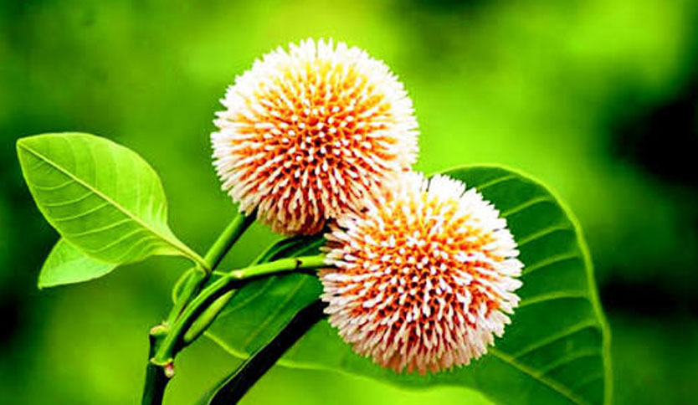
আজকের পাঠে সবাইকে স্বাগতম

Slide 2
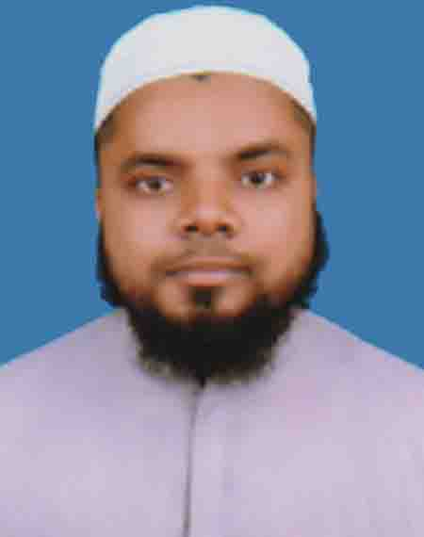
শিক্ষক পরিচিতি
মোঃ হাসনাইন
ইবতেদায়ি প্রধান শিক্ষক
দক্ষিন কোড়ালমারা হোসাইনিয়া স্বতন্ত্র ইবতেদায়ি মাদ্রাসা।
তজুমদ্দিন, ভোলা
Email:hasnainhung508@gmail.com
Mobile :0176-4514098

Slide 3
পাঠপরিচিতি
শ্রেণিঃচতুর্থ
বিষয়ঃ বাংলা
পাঠের শিরোনামঃ বাংলাদেশের প্রকৃতি
পাঠ্যাংশঃ গ্রীষ্মের পর ………আনন্দ নিয়ে আসে।
পৃষ্ঠাঃ ২

Slide 4
শিখনফল
১.১.১ যুক্তব্যঞ্জন সহযোগে গঠিত শব্দ শুনে বুঝতে পারবে।
১.১.১ যুক্তব্যঞ্জন সহযোগে তৈরি শব্দ স্পষ্ট ও শুদ্ধভাবে বলতে পারবে।
১.৪.১ পাঠে ব্যবহৃত শব্দ শ্রবণযোগ্য স্পষ্ট স্বরে ও শুদ্ধ উচ্চারণে পড়তে পারবে।
১.৪.১ যুক্তব্যঞ্জন ভেঙে লিখতে পারবে।

Slide 5
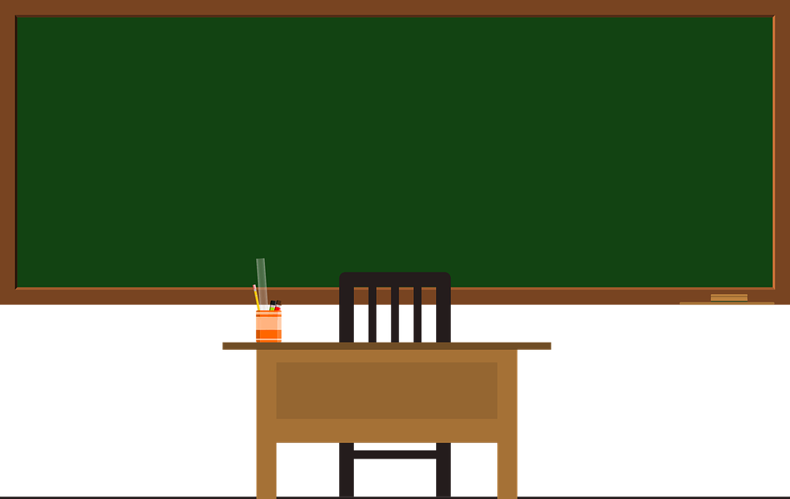
আজকে আমরা জানব
বাংলাদেশের প্রকৃতি
পাঠ্যাংশঃগ্রীষ্মের পর আসে ......আনন্দ নিয়ে আসে।

Slide 6
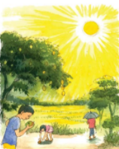
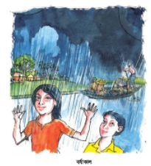
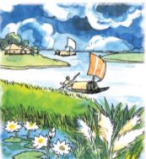
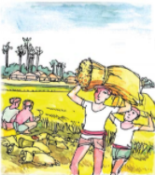
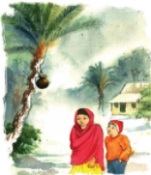
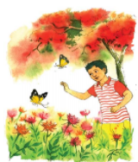
বাংলাদেশের প্রকিতির বিভিন্ন রুপ

Slide 7
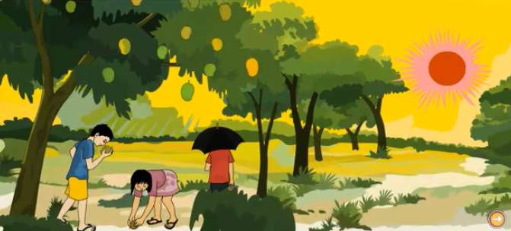
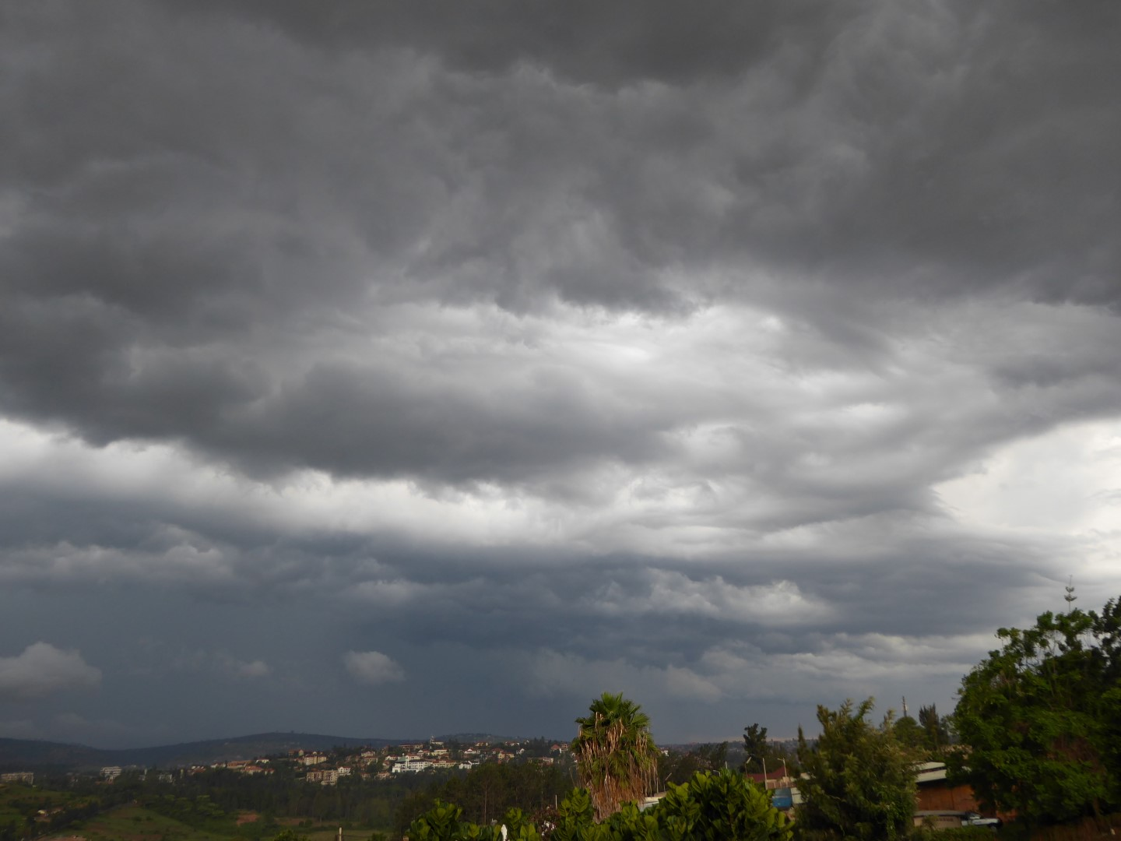

Slide 8
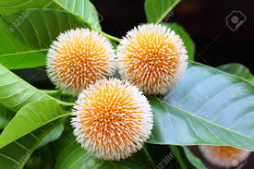
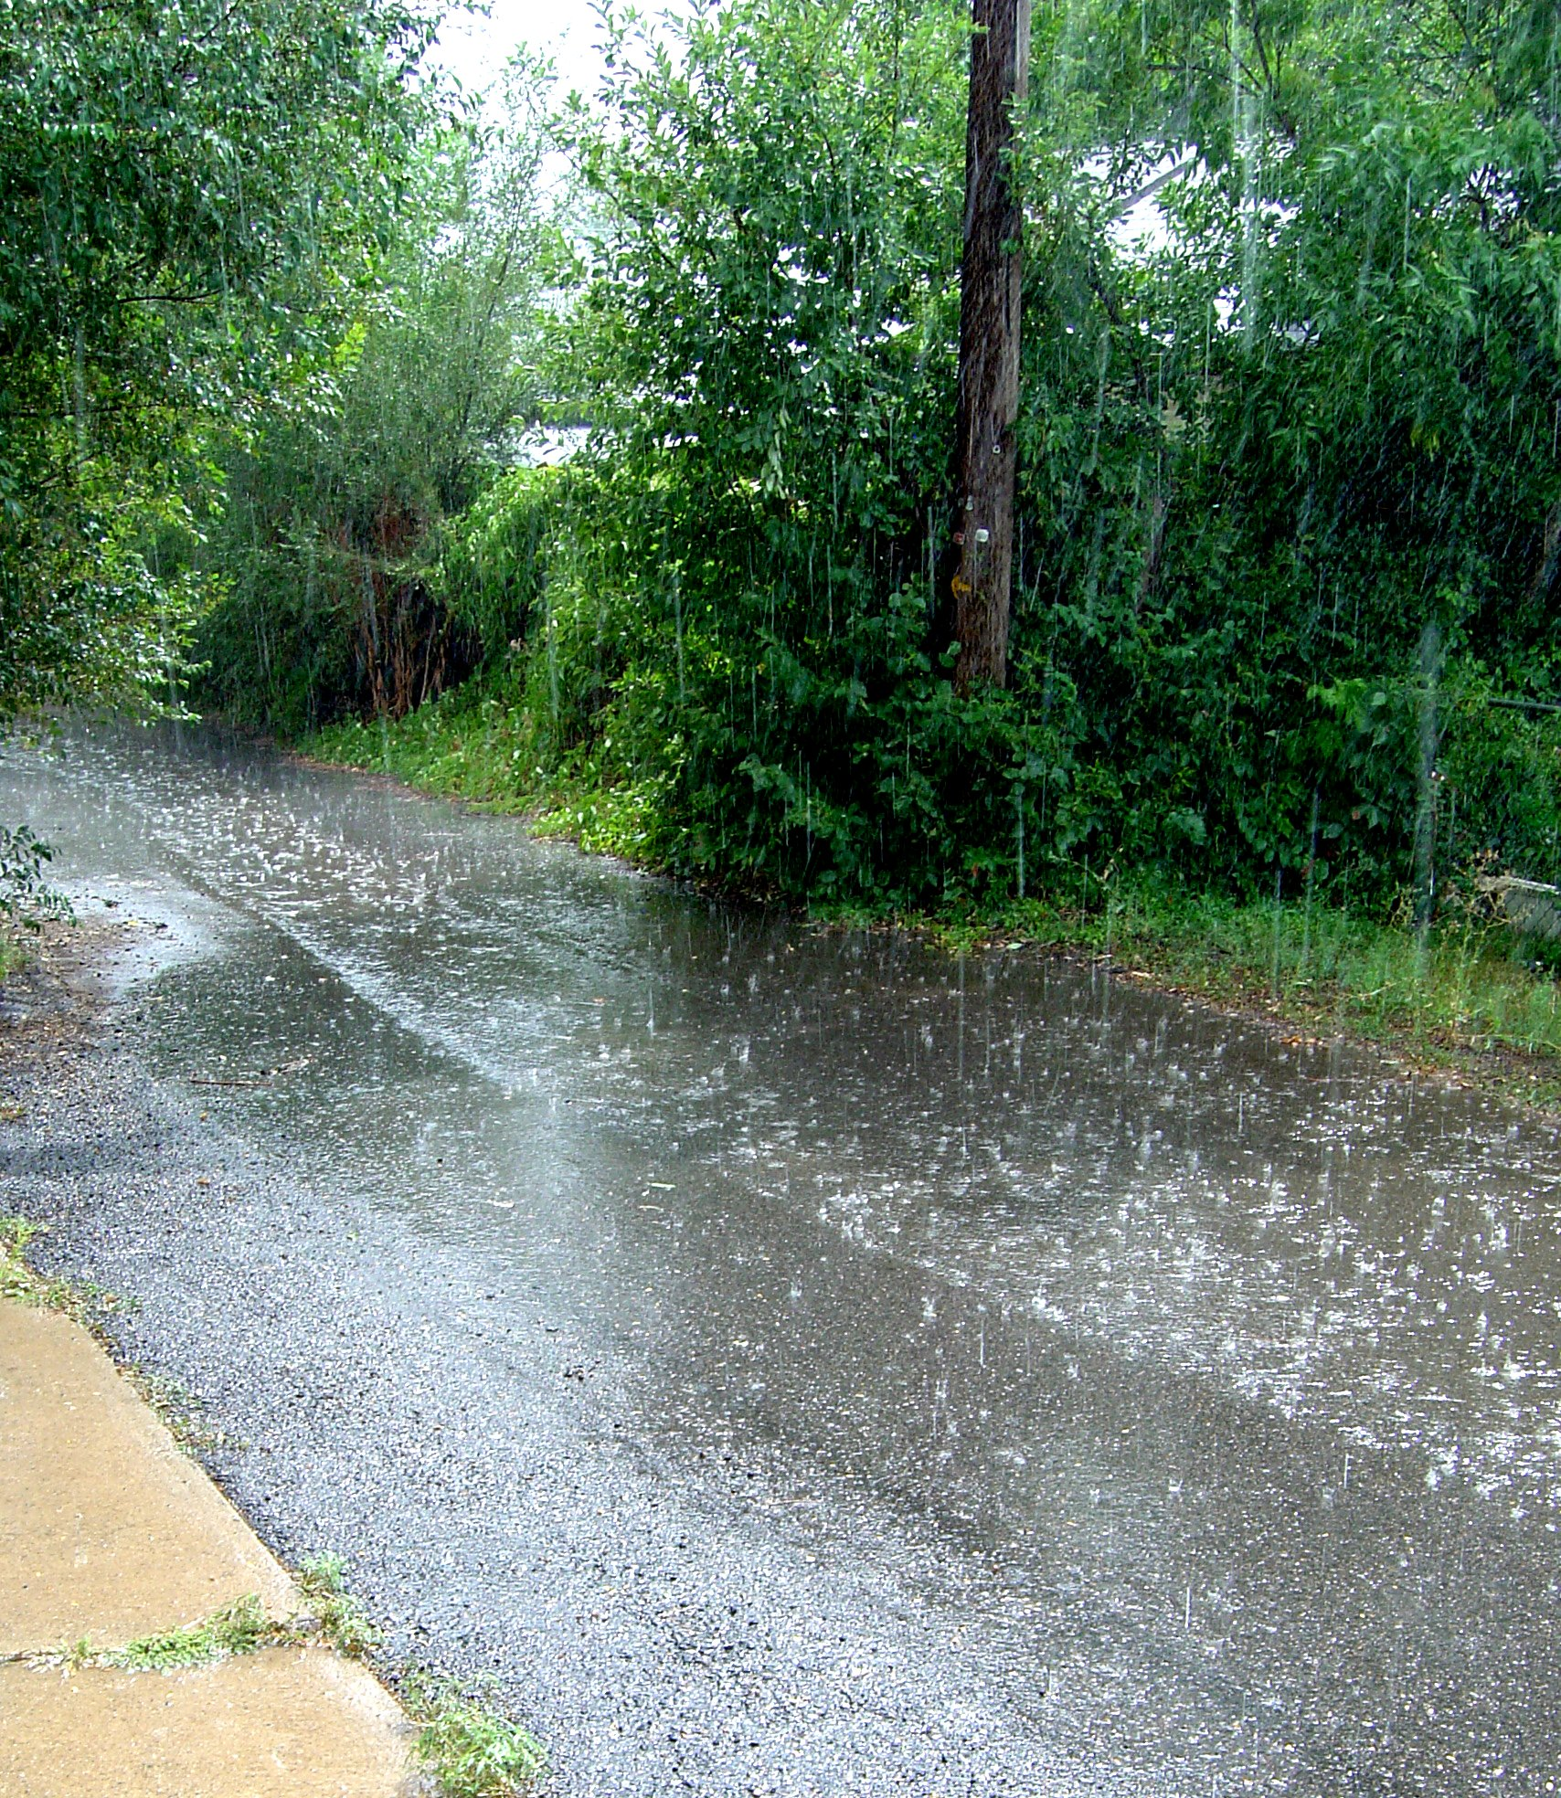
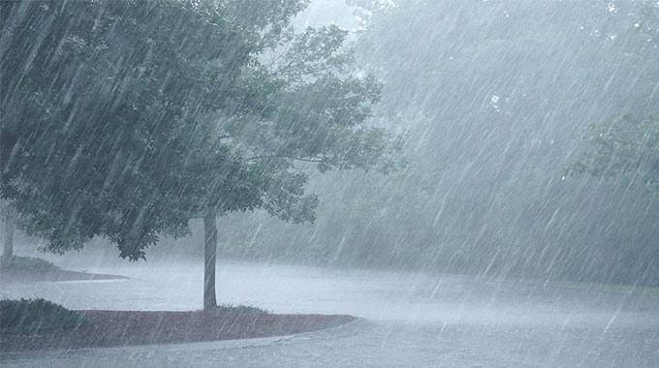

Slide 9
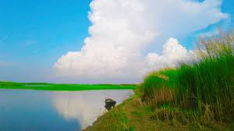
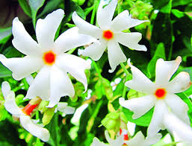

Slide 10
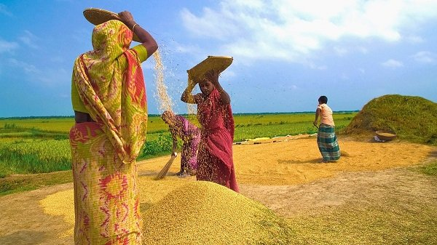
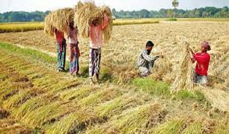
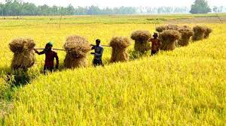

Slide 11
শিক্ষকের আদর্শ পাঠ

Slide 12
দলগত কাজ
নতুন শব্দ ও যুক্তবর্ণগুলো খুঁজে দলের একজনের খাতায় লেখ ।

Slide 13
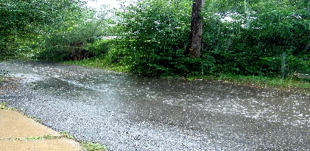
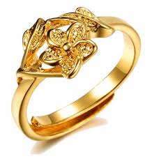
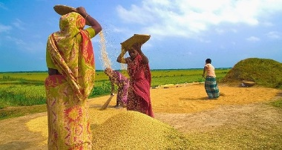
শব্দগুলোর অর্থ জেনে নেই
ইলশেগুঁড়ি
হালকা ঝিরঝিরে বৃষ্টি
পেঁজা
তুলা ধুনে বা টেনে আঁশ বের করা
সোনালি
সোনার মত রং যার
নবান্ন
নতুন ধান কাটার পরে অগ্রহায়ণ মাসে অনুষ্ঠিত একটি উৎসব

Slide 14
যুক্তবর্ণগুলো চিনে নেই
বৃষ্টি
ষ
ট
সৃষ্টি
ষ্ট
ন
ত
বসন্ত
হেমন্ত
ন্ত
নবান্ন
ন
ন
অন্ন
ন্ন
আনন্দ
ন্দ
ন
দ
সুন্দর

Slide 15
বিপরীত শব্দগুলো জেনে নেই
ঘন
হালকা
কালো
সাদা
পাকা
কাঁচা
সোনালি
রূপালি
আনন্দ
বেদনা

Slide 16
শিক্ষার্থীদের নিরব পাঠ

Slide 17
জোড়ায় কাজ
নিচের শব্দগুলো দিয়ে একটি করে বাক্য রচনা করঃ
বর্ষা, পাড় ,বৃষ্টি , নবান্ন, আনন্দ

Slide 18
মূল্যায়ন
নিচের শব্দগুলো দিয়ে শূন্যস্থান পুরণ করঃ
মুষলধারে
কদম,কেয়া ও আরও
আনন্দ
ঘন নীল
সোনালি ধানের
১। বর্ষায় ফোটে ...................................নানা ফুল।
২। হেমন্ত ........................ ঋতু।
৩।শরৎকালে আকাশ হয়ে ওঠে ....................।
৪।বড় বড় ফোঁটায় বৃষ্টির নাম ........................বৃষ্টি।
৫।নবান্নের উৎসব ঘরে ঘর...........................বলা হয়।

Slide 19
মূল্যায়ন
নিচের প্রশ্নগুলোর সংক্ষেপে উত্তর লেখঃ
ক) ইলশেগুঁড়ি বৃষ্টি কাকে বলে?
খ) শরৎকালের তিনটি বৈশিষ্ট্য লেখ?
গ) নবান্ন উৎসব বলতে কি বুঝ? এ উৎসব কখন হয়?

Slide 20
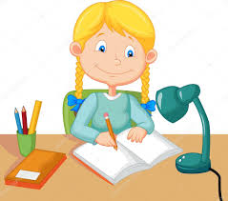
পরিকল্পিত কাজ
বর্ষা ঋতু সম্পর্কে পাঁচটি বাক্য লিখে নিয়ে আসবে।

Slide 21
আজকের মত এখানেই পাঠ শেষ করছি।
ধন্যবাদ সবাইকে

